Slide 1
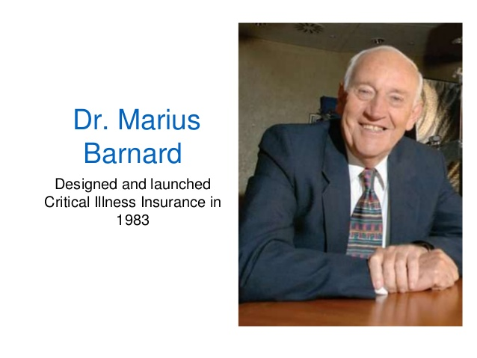
KRITIKUS BETEGSÉGEK
Az első találkozó…
Dél – Afrikai származású orvos
1967: Első Szívátültetés
Létrehozta a Kritikus betegségek biztosítást
1983. márciusában
Life insurance – Living Insurance
Jövedelem védelme a törvényi változás ellenére

Slide 2
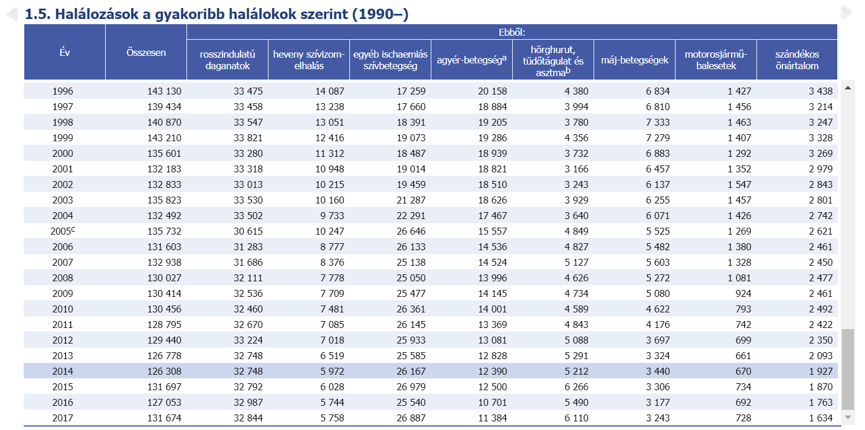
KRITIKUS BETEGSÉGEK
Az első találkozó…
Jövedelem védelme a törvényi változás ellenére
Tanácsadói életpálya

Slide 3
Növekedési potenciál
2018 piaci adatok
Baleset
722 204 db
9,04 mrd
Betegség
28 194 db
16,36 mrd
Kockázati élet
480 419 db
40,55 mrd

Slide 4


1
VÉDELEM

Slide 5

Védelem
Versenyképes
díjak
Legrugalmasabb
kockázatelbírálás
Széles
akár önrész nélküli fedezeti választék
Gyors
Rövid/Nincs várakozási idő
Egységes
Tarifa dohányzó/nemdohányzó

Slide 6


